Slide 1
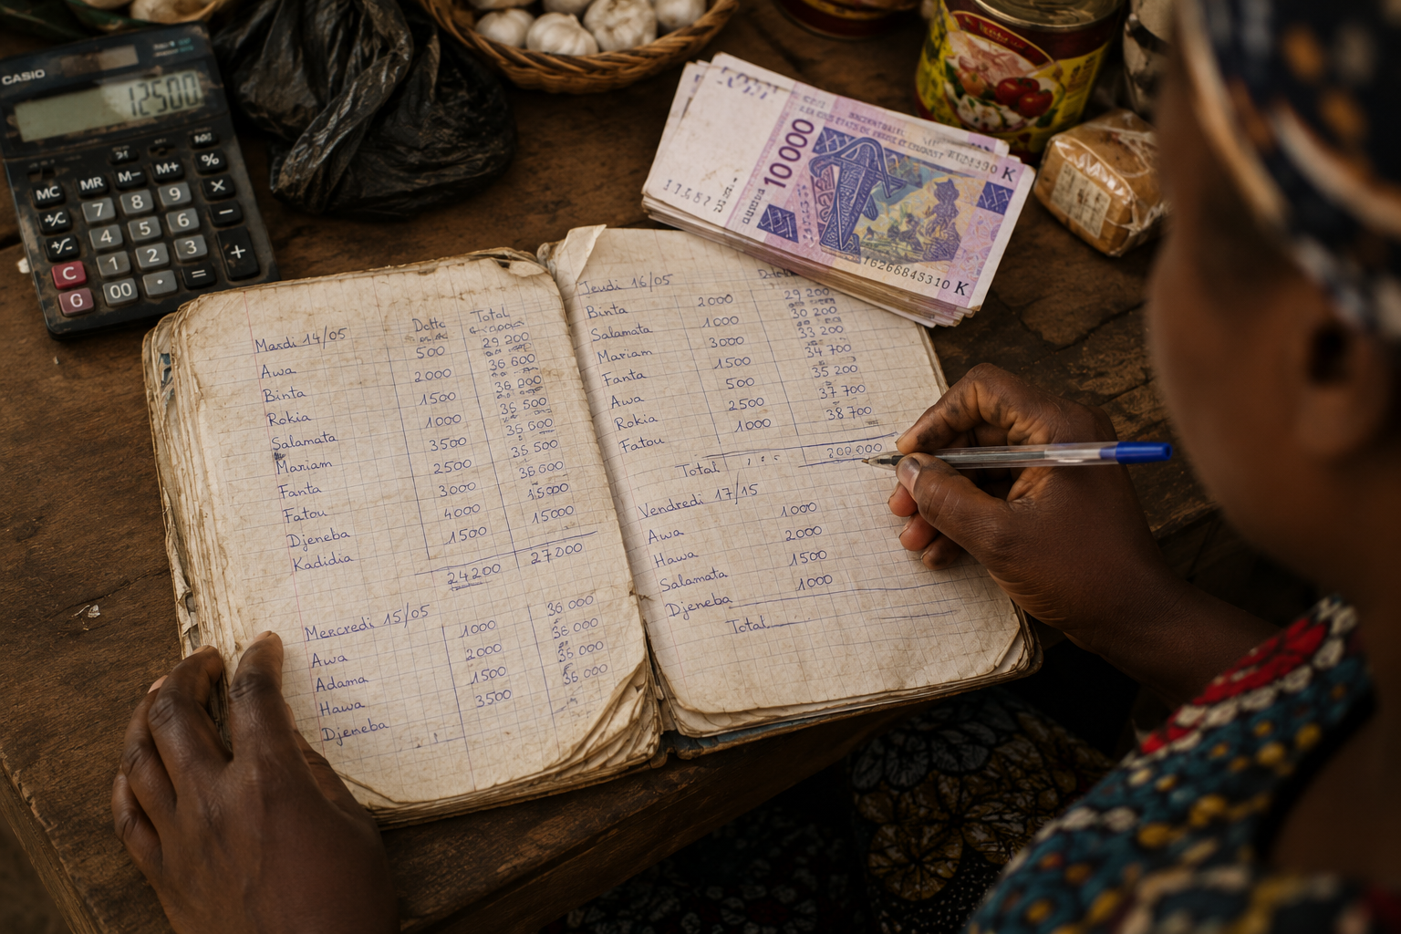
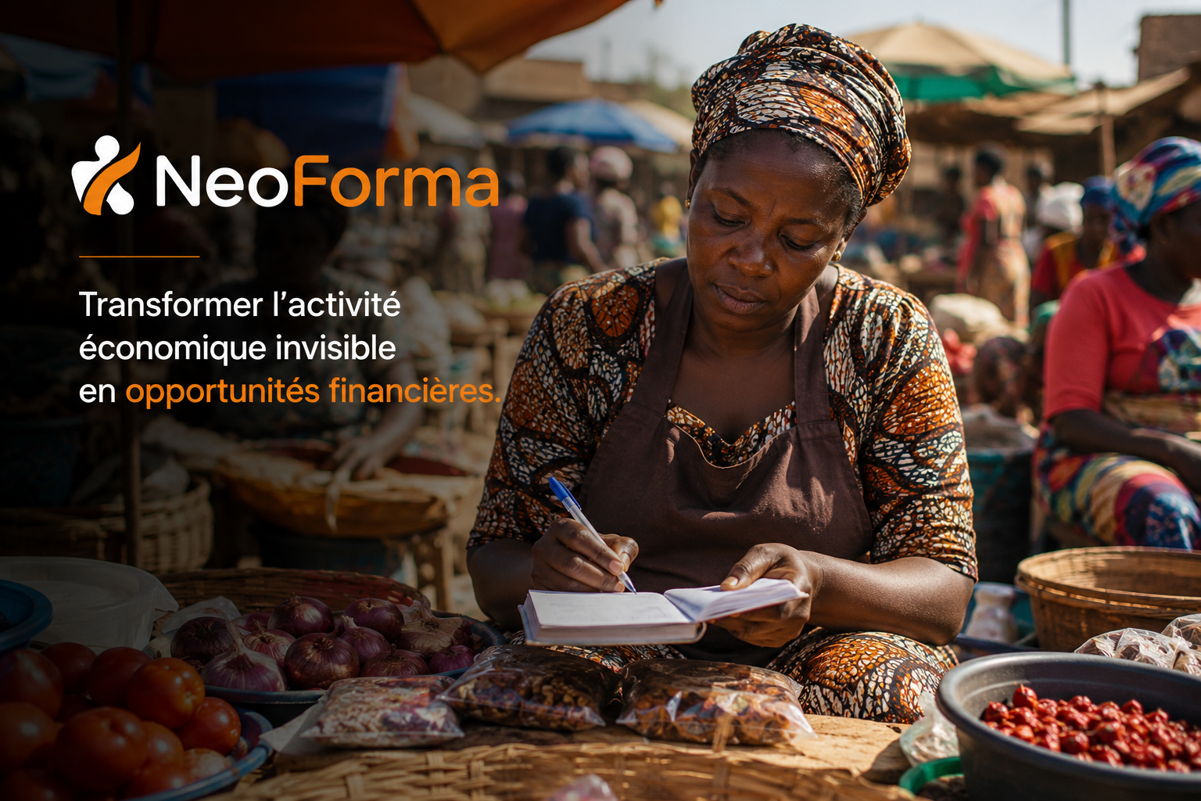
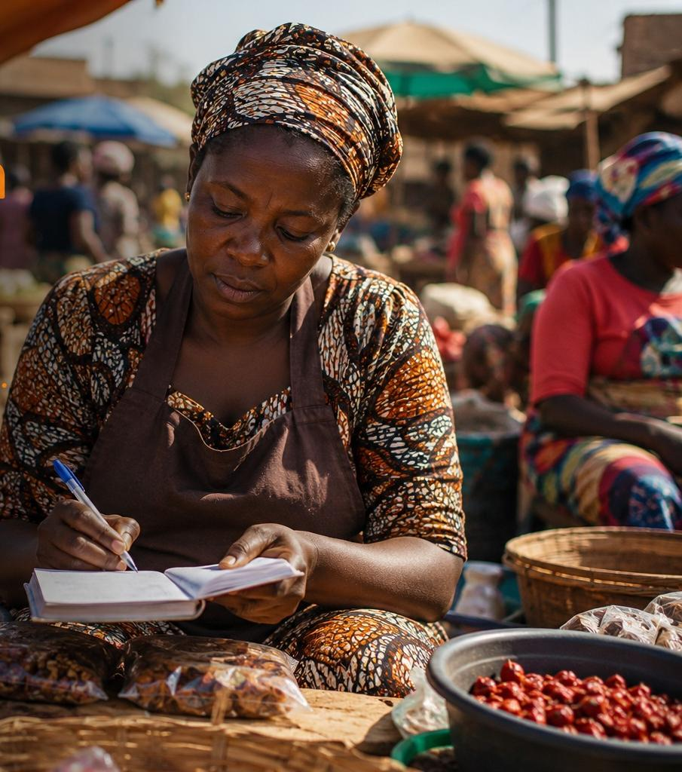

Slide 2
La Solution?

Slide 3
La Solution?
Carnet ➜ NeoForma ➜ NeoScore ➜ Crédit

Slide 4
Carnet ➜ NeoForma ➜ NeoScore ➜ Crédit
3M+
80%
60%+
travailleurs informels
au Burkina Faso
de l'emploi
subsaharien
taux de pénétration
mobile money
Marché adressable initial
Potentiel UEMOA
Canal d'acquisition naturel
Stratégie d'entrée
Ouagadougou • 8 corps de métier (commerçants, mécaniciens, artisans, menuisiers…) • 6 clusters géographiques • étude terrain en cours

Slide 5
3M+
80%
60%+
travailleurs informels
au Burkina Faso
de l'emploi
subsaharien
taux de pénétration
mobile money
Marché adressable initial
Potentiel UEMOA
Canal d'acquisition naturel
Stratégie d'entrée
Ouagadougou • 8 corps de métier (commerçants, mécaniciens, artisans, menuisiers…) • 6 clusters géographiques • étude terrain en cours
NeoForma est gratuit pour les utilisateurs. On ne monétise pas la pauvreté
1
2
3
Travailleur informel
Saisie des données gratuitement
NeoForma
Génère le NeoScore
et le transmet
Institution de microfinance
Accorde le crédit et verse commission

Slide 6

NeoForma est gratuit pour les utilisateurs. On ne monétise pas la pauvreté
1
2
3
Travailleur informel
Saisie des données gratuitement
NeoForma
Génère le NeoScore
et le transmet
Institution de microfinance
Accorde le crédit et verse commission
Une équipe pluridisciplinaire de jeunes élèves ingénieurs burkinabè.
Conseiga Mohamed
Loari Mohamed
Sawadogo Djémilatou
Tassembedo Phadil
CEO
CTO
Agente terrain
Agent terrain

Slide 7
Une équipe pluridisciplinaire de jeunes élèves ingénieurs burkinabè.
Conseiga Mohamed
Loari Mohamed
Sawadogo Djémilatou
Tassembedo Phadil
CEO
CTO
Agente terrain
Agent terrain
Rendons Aminata bancable.
DAMINA 2026

Slide 8
Rendons Aminata bancable.
DAMINA 2026

